Slide 1

Università di degli Studi di Salerno Dipartimento di Informatica Programmazione ad Oggetti a.a. 2022-2023
Layouts e Gestione Eventi
Docente: Prof. Massimo Ficco
E-mail: mficco@unisa.it

Slide 2
Gestione eventi
Realizzazione di una interfaccia grafica:
Disegno grafico: CAD
Gestione degli eventi Scrittura codice
Ogni componente Swing è in grado di generare degli eventi generici o particolari (ad esempio per il pulsante non siamo particolarmente interessati al fatto che sia attraversato dal mouse, ma solo al click)
Quindi cominceremo col gestire per ogni componente gli eventi principali
Ogni volta che l’utente esegue un’azione (su elementi dell’interfaccia grafica) es. un clic del mouse, la pressione di un tasto sulla tastiera, la modifica di una finestra, la selezione di un elemento da un menu, … viene generato un evento

Slide 3
Eventi: sorgenti e ricevitori
Sorgente di eventi (source): componente di un’interfaccia grafica che può generare eventi
Ricevitore di eventi (listener): reagisce al verificarsi di eventi attraverso le azioni descritte ne i suoi metodi
Meccanismo di funzionamento:
si implementa un ricevitore per ogni evento che si vuole gestire
le istanze di ricevitori vengono collegate alle istanze delle sorgenti di interesse
quando viene generato un evento, tutti ricevitori per quel tipo di evento che sono collegati alla sorgente vengono attivati

Slide 4
Package java.awt.event
Ogni tipo di evento è descritto da una classe
Il package java.awt.event contiene
Le classi per i diversi tipi di eventi
Le interfacce relative ai ricevitori di eventi Listener
Alcune classi di adattatori, gli Adapter che implementano le interfacce Listener

Slide 5
Tipi di Eventi
MouseEvent (eventi del mouse)
click del mouse, spostamento del mouse, etc
ActionEvent (eventi di azione)
azioni di specifiche componenti, ad es. pressione di un pulsante
può essere generato anche pressando la barra spaziatrice col mouse posizionato su un pulsante
AdjustmentEvent (eventi di modifica)
eventi emessi da oggetti Adjustable (che hanno un valore numerico modificabile (ad es. JScrollBar)

Slide 6
Tipi di Eventi
FocusEvent (guadagnare/perdere input focus)
generato da componenti quali JTextField
ItemEvent (selezione/deselezione elemento)
generato da elementi di tipo ItemSelectable (ad es. JButton)
KeyEvent (eventi di tastiera)
pressione di un tasto su una componente grafica (ad es. JTextField)
WindowEvent (eventi relativi a finestre)
ad es una finestra dell’interfaccia grafica ha cambiato il suo stato
Etc …

Slide 7
Interfacce Listener
Sono i ricevitori di eventi
Esiste una interfaccia Listener per ciascun tipo di evento
Definiscono i metodi che devono essere implementati da un ricevitore di eventi
MouseListener
ActionListener
AdjustmentListener
FocusListener
ItemListener
KeyListener
WindowListener
Etc…

Slide 8
ActionListener e JButton
Esempio:
usare oggetti JButton per definire pulsanti
collegare un ActionListener a ogni pulsante
Interfaccia ActionListener
Serve una classe che implementi l’interfaccia
l’implementazione di actionPerformed contiene le istruzioni da eseguire quando il pulsante viene pressato

Slide 9
ActionListener e JButton
File ClickListener.java
Tale classe per poter essere utilizzata da JButton deve implementare l’interfaccia ActionListener

Slide 10
ActionListener e JButton
Il parametro event contiene dettagli relativi all’evento, quali ad esempio il tempo al quale si è manifestato
Per collegare una sorgente di eventi ad un ricevitore occorre aggiungere il ricevitore alla sorgente di eventi:
Quando viene pigiato il pulsante automaticamente viene invocato il metodo ActionPerformed

Slide 11
Esempio – Button2.java
import java.awt.event.ActionListener;
import javax.swing.JButton;
import javax.swing.JFrame;
public class Button2 extends JFrame {
private JButton b1 = new JButton("Button 1");
JButton b2 = new JButton("Button 2");
private JTextField txt = new JTextField(10);
public Button2(){
super(“2 pulsanti”);
setSize(400,300);
JPanel p=new JPanel();
ActionListener listener = new ClickListener();
b1.addActionListener(listener);
b2.addActionListener(new ClickListener());
p.add(b1); p.add(b2); p.add(txt);}
public static void main(String[] args){
JFrame frame=new Button2();
frame.show();
}}
Nota: Quando la classe ClickListener utilizza variabili o oggetti interne della classe Button2, deve essere aggiunta come classe interna.

Slide 12
Esempio – Button2.java
Output:

Slide 13
*Esempio
class ButtonListener implements ActionListener {
JTextField txt;
public ButtonListener(JTextField t){txt=t;}
public void actionPerformed(ActionEvent e) {
String name = ((JButton)e.getSource()).getText();
txt.setText(name);
}
}

Slide 14
Eventi del Mouse
Per catturare eventi del mouse si usa un MouseListener
L’interfaccia MouseListener

Slide 15
Eventi del Mouse
Si aggiunge un MouseListener ad una componente con il metodo addMouseListener

Slide 16
Implementazione MyMouseListener
Tutti i metodi devono essere implementati
Metodi inutilizzati possono restare vuoti

Slide 17
Esempio - RectangleComponentViewer2.java
La classe RectangleComponent è una classe esterna
La classe MousePressListener viene aggiunta come classe interna per poter utilizzare le variabili (final) component

Slide 18
Utilizzare Listener Adapters
Se volessi implementare una interfaccia listener dovrei impazzire poiché non dovrei dimenticare nessun metodo
Per ogni listener esiste un adapter che implementa l’interfaccia corrispondente con tutti metodi vuoti
Esempio:
class MyMouseListener extends MouseAdapter {
public void MouseClicked(MouseEvent e) {
// Respond to mouse click...
}

Slide 19
Generalizziamo
In conclusione per gestire un evento occorre:
Definire una classe che implementa una interfaccia Listener
Ridefinire tutti i metodi dell’interfaccia
Aggiungere il Listener al componente

Slide 20
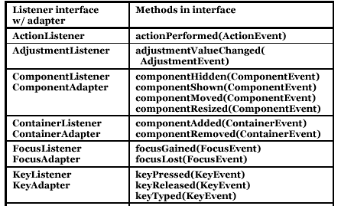
Listeners e interfacce

Slide 21
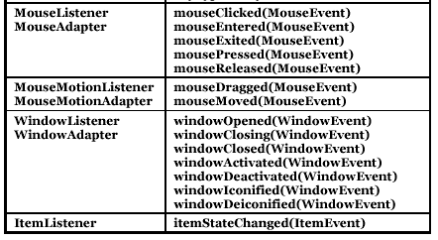
Tipi di eventi

Slide 22
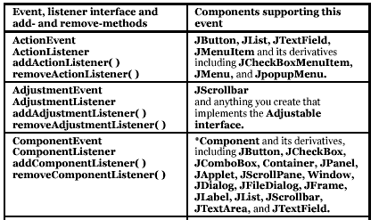
Tipi di eventi

Slide 23
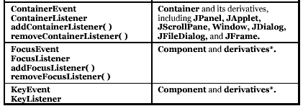
Tipi di eventi

Slide 24
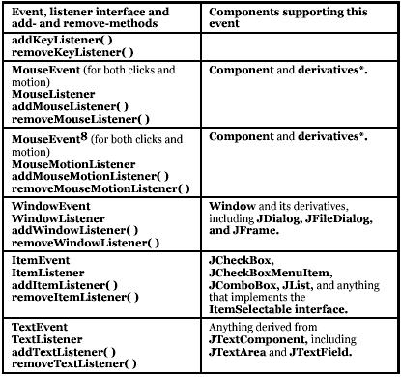
Tipi di eventi

